Slide 1

掌握费曼学习法：企业内部高效知识传递与个人
成长之道

Slide 2
Overview
1. 引言：费曼学习法的魅力
2. 费曼学习法在企业中的应用
3. 费曼学习法的科学依据
4. 费曼学习法的实践指南
5. 费曼学习法的个人体验分享
6. 费曼学习法的实施步骤解析
7. 针对不同群体的费曼学习法介绍方案
8. 常见问题解答
9. 数字化转型专家的注意事项
2/18

Slide 3

引言：费曼学习法的魅力

Slide 4
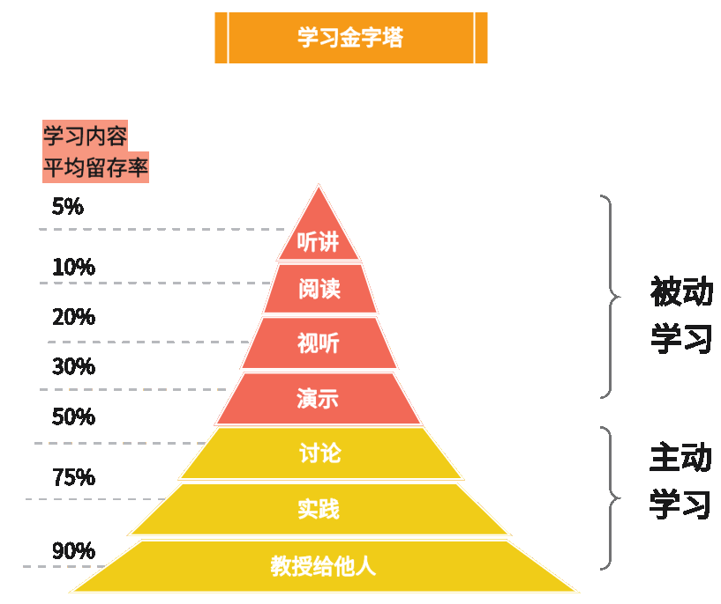
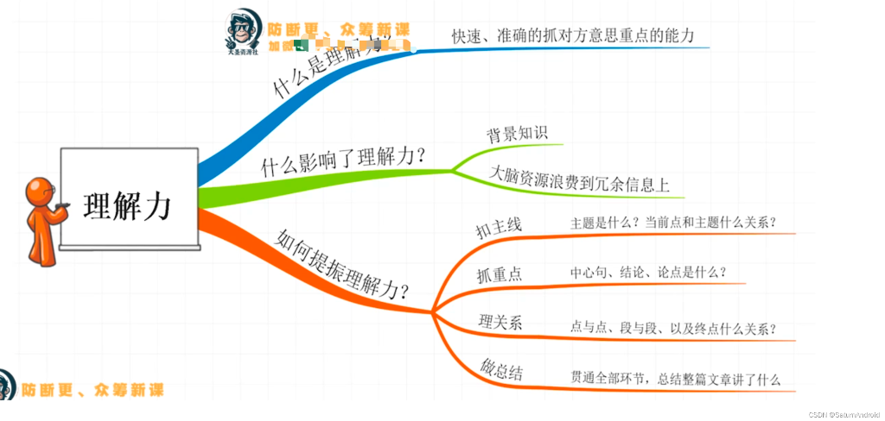
费曼学习法简介
• 提升理解力：通过教别人来检验自己的理解，增强对知识的深度把握。
• 检验知识盲点：在解释过程中遇到困难，揭示了个人理解的不足，促进填补知识空白。
• 锻炼沟通技巧：学习的同时训练表达能力，使知识传递更有效。
3/18

Slide 5
费曼学习法在企业中的应用

Slide 6
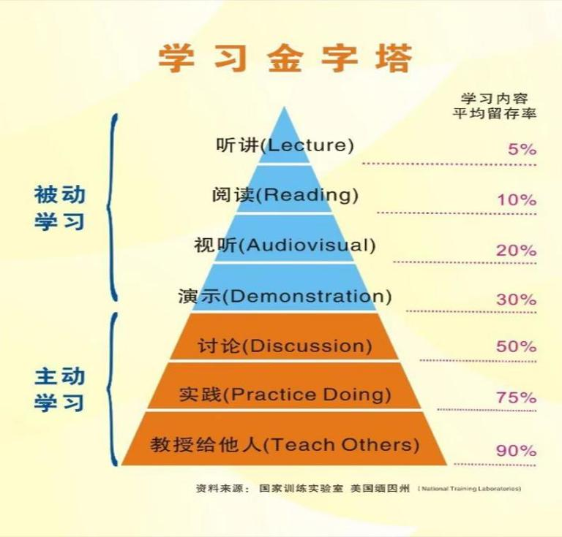
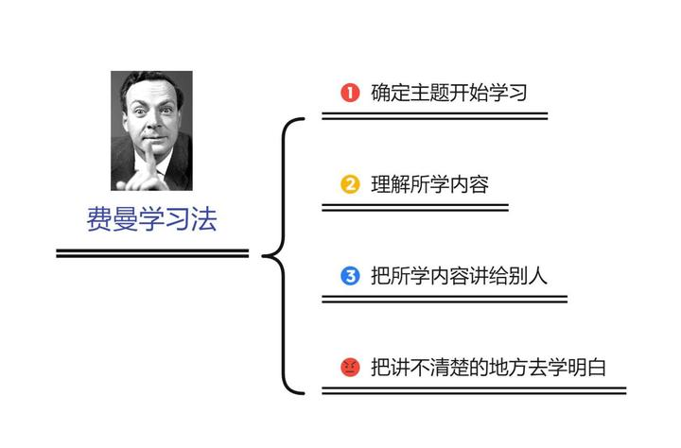
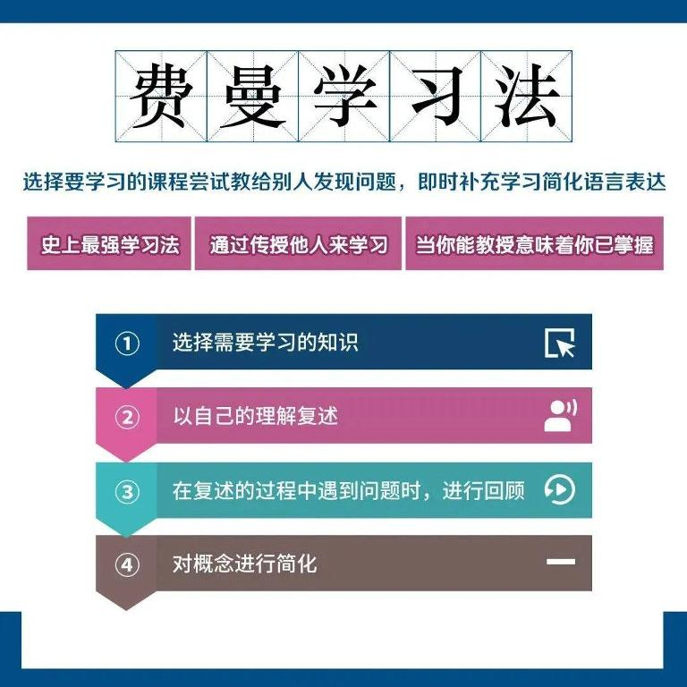
教学与学术学习的桥梁
• 企业内部培训：费曼学习法应用于培训，员工通过教他人来巩固知识，提升内部教学效果。
• 个人技能提升：鼓励员工使用费曼学习法自我学习，通过解释概念来深化理解，加速个人成
长。
• 团队协作效能：通过互相教授，团队成员共享知识，增强沟通，提高整体协作效率。
请注意，实际的 PPT 制作中，“团队协作与个人学习” 应替换为符合内容的图表或插图。
4/18

Slide 7
费曼学习法的科学依据

Slide 8
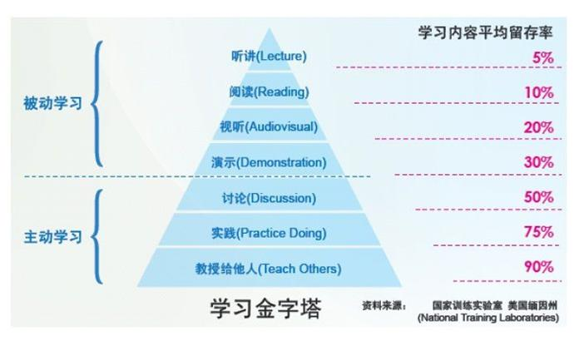
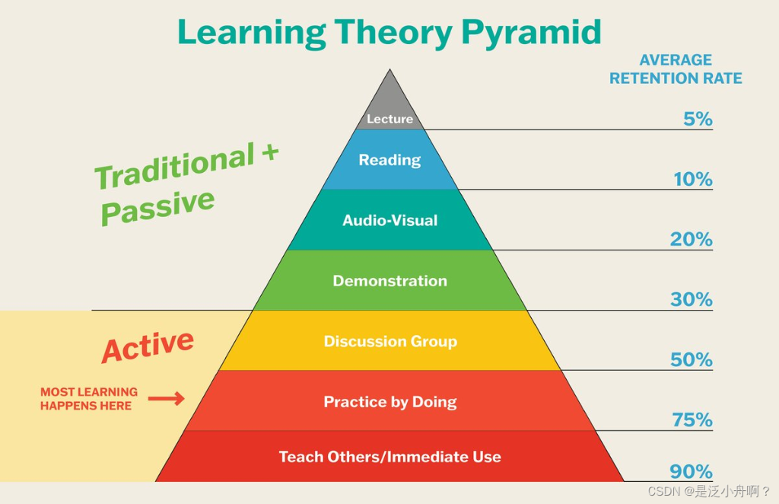
学习金字塔的理论支撑
• 教学促进保留：研究表明，通过教授他人，知识保留率高达 90%，强调了教学在学习中的重
要性。
• SMART 目标：使用具体、可衡量、可达成、相关和时限的目标设定，提升学习效率和专注度。
• 知识层次结构：金字塔模型展示从听讲到教授他人的知识留存差异，强调主动学习和理解的
深度。
5/18

Slide 9
费曼学习法的实践指南

Slide 10
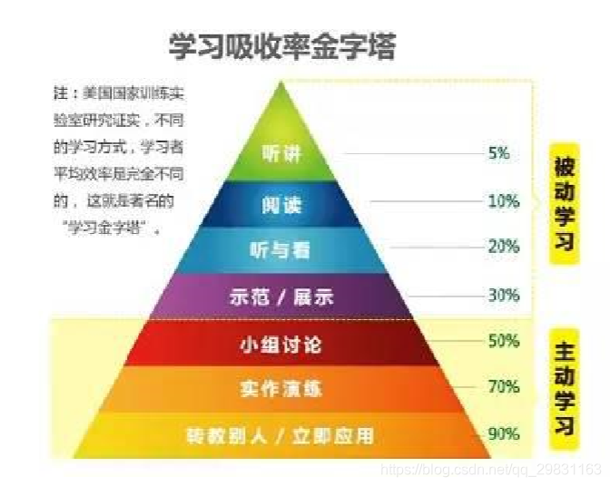
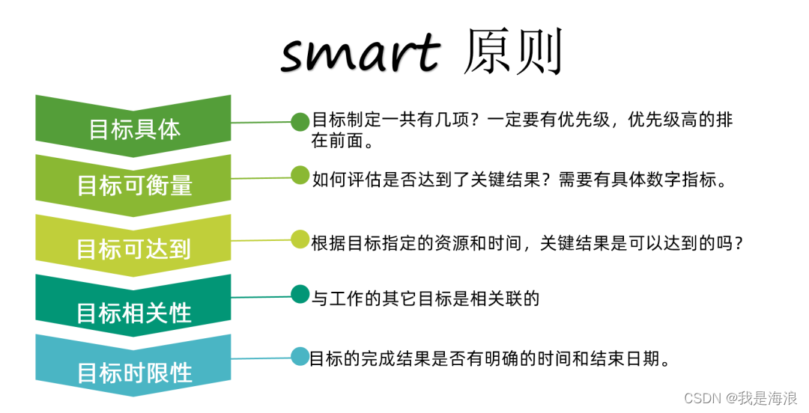
明确的学习目标设定
• 遵循 SMART 原则：具体（Specific）、可衡量（Measurable）、可达成（Attainable）、相关
性（Relevant）、时限（Time-bound）的目标设定，确保目标清晰且具有挑战性。
• 输出驱动输入：通过教别人或制作总结来检验理解，这种主动输出过程促进深入学习和知识
巩固。
• 回顾与反思：定期回顾学习内容，反思理解程度，找出知识盲点，促进长期记忆和技能提升。
6/18

Slide 11
费曼学习法的个人体验分享

Slide 12
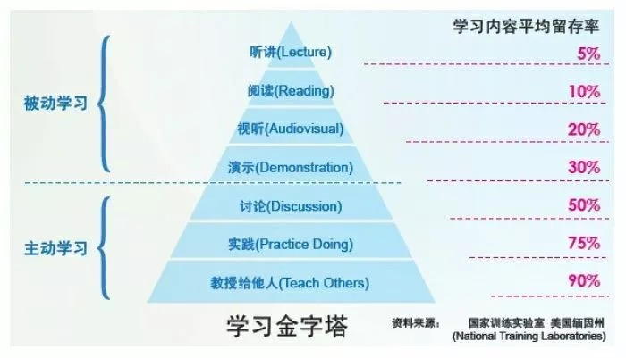
学习过程的深度思考
• 思考力提升：费曼学习法鼓励主动解释知识，锻炼思维的深度和广度，提高问题解决能力。
• 学习效率飞跃：通过教别人来检验理解，即时反馈促进快速调整学习策略，实现高效学习。
• 知识应用转化：将复杂概念简化，促进知识的内化，增强实际应用和创新能力。
7/18

Slide 13
费曼学习法的实施步骤解析

Slide 14
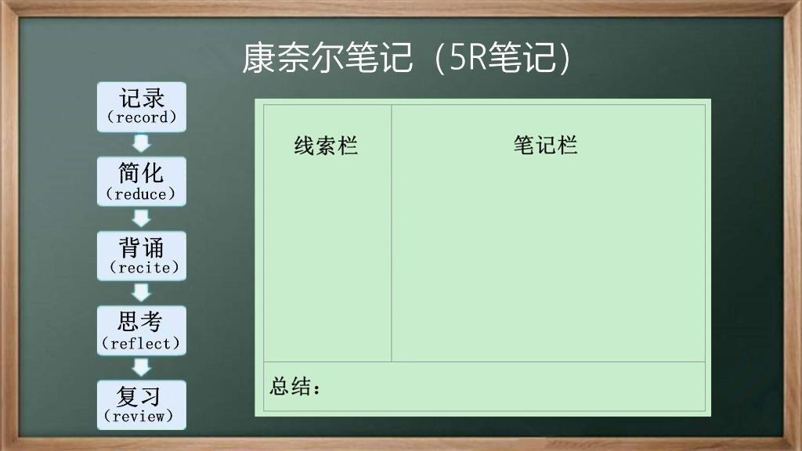
确定学习目标
• 具体化目标：明确你要学习的知识点，将其转化为可衡量和实现的指标。
• 深度理解：通过提问和解答，确保你对内容有透彻的把握，能解释其内在机制。
• 教授他人：尝试向他人解释这个概念，这将检验你的理解并找出知识盲点。
• 循环回顾：定期回顾和简化所学，提炼关键信息，形成有效的记忆和理解。
8/18

Slide 15
针对不同群体的费曼学习法介绍方案

Slide 16
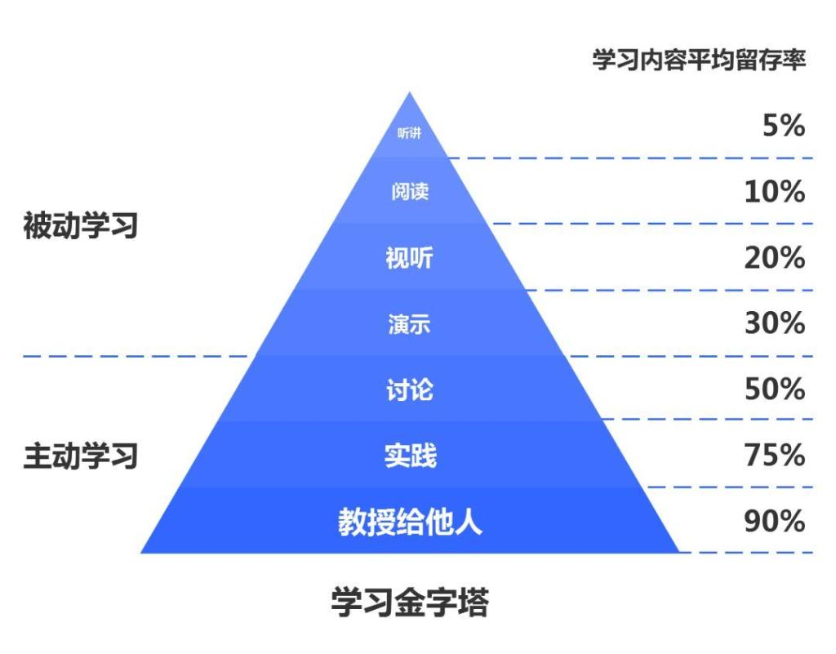
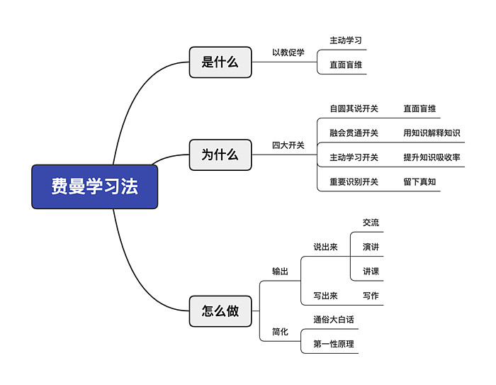
一把手与高管的战略视角
• 知识资本：费曼学习法提升企业智慧资产，将复杂概念简化，加速战略理解。
• 决策效率：通过深入学习，高管能快速把握关键信息，做出明智的战略决策。
• 案例亮点：[示例公司] 运用费曼学习法，提高团队学习力，成功应对市场变化。
9/18

Slide 17

中层管理人员的执行力强化
• 费曼学习法：运用费曼技巧提升理解，将复杂管理概念转化为简洁解释，增强执行力。
• 有效沟通案例：分析团队领导如何通过清晰传达目标和反馈，提高团队执行力和协作效率。
• 实践应用图表：展示从理解提升到行动改进的过程，强调学习对管理实践的直接影响。
10/18

Slide 18
基层员工的技能提升
• 费曼学习法应用：通过模拟教导他人，巩固自身技能，提升工作效率。
• 客户服务专业升级：利用费曼学习法理解客户问题，提高问题解决速度和客户满意度。
• 案例分析：某客服人员运用费曼学习法，理解复杂产品功能，成功解决客户疑难，提升业绩
20%。
11/18

Slide 19
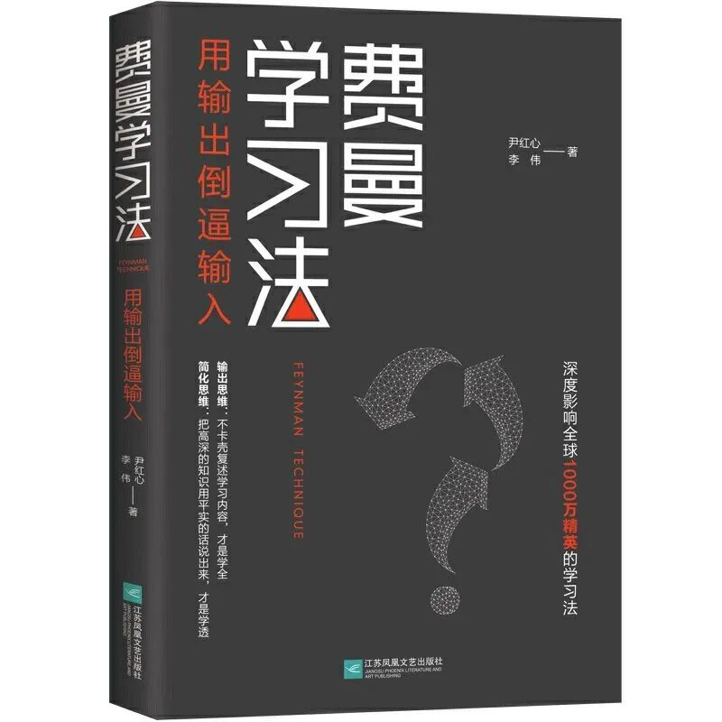
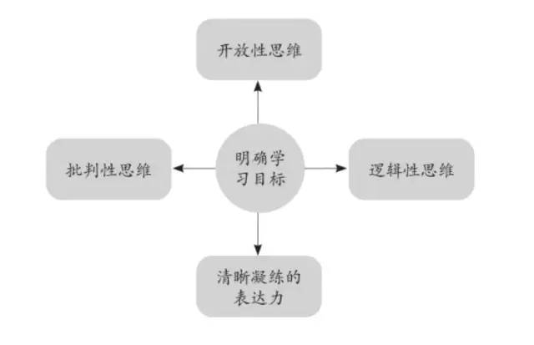
流程信息化工程师的创新思维
• 费曼学习法驱动创新：运用费曼学习法提升理解，促进技术创新，打破常规思维。
• 系统优化案例：通过某项目，费曼学习法帮助识别瓶颈，设计出创新的系统优化方案，提高
效率 30%。
• 实践与反思：定期复盘，以费曼学习法促进知识内化，持续优化工作流程，驱动个人与团队
成长。
12/18

Slide 20
常见问题解答

Slide 21
一把手与高管的疑惑
• 衡量学习效果：通过设定明确的学习目标，进行定期评估，如测试、项目应用和反馈，以量
化和定性分析进步。
• 平衡学习与工作：推行微学习策略，利用碎片时间学习，将新知识立即应用到工作中，实现
学以致用。
• 激励团队学习：建立学习文化，提供学习资源，设置学习奖励，鼓励分享和讨论，提升学习
积极性。
13/18

Slide 22

中层管理人员的困惑
• 学以致用：将学习成果转化为管理行动，通过实践应用，将新知识与团队管理策略相结合。
• 时间管理：在繁忙工作中坚持学习，利用碎片时间，如通勤、午休，进行高效学习，设定学
习计划并保持自律。
• 绩效评估：通过设定学习目标与团队 KPI 关联，定期回顾学习效果，观察团队效率提升，以
评估学习对团队绩效的影响。
14/18

Slide 23
基层员工的疑问
• 解决实际问题：费曼学习法教你将知识转化为解决工作问题的能力，通过教别人来检验理解。
• 选择学习内容：关注工作中的挑战和需求，优先学习能立即应用到任务中的知识和技能。
• 克服学习困难：利用分解法，将复杂主题拆解为小部分，逐步攻克，同时保持持续实践和反
馈。
15/18

Slide 24
流程信息化工程师的关注点
• 学习与创新融合：运用费曼学习法，将新技术理解透彻，激发创新应用。
• 技术难题解决：建立问题解决框架，借助在线资源和同行交流，高效攻克技术难关。
• 持续前瞻学习：设定学习路径，关注行业趋势，定期回顾更新知识，保持学习的前瞻性和连
贯性。
16/18

Slide 25
数字化转型专家的注意事项

Slide 26
介绍过程中的关键点
• 定制化讲解：针对不同群体，如新员工、管理层，量身定制费曼学习法的讲解内容，确保信
息的针对性和有效性。
• 实用性展示：强调学习方法的实践应用，提供案例分析和步骤指南，突出其在企业知识传递
和个人成长中的可操作性。
• 激发学习兴趣：通过互动环节、故事化教学，激发学习者兴趣，建立以内在动机驱动的长期
学习机制。
17/18

Slide 27
Thank you!

